Slide 1
Соты Кайе- инновация или давно забытая система?
МДОУ Детский сад пос. Искра Октября
Выполнил: Ражева Оксана Сергеевна
Пыжова Кристина Игоревна

Slide 2
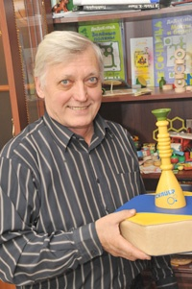
Пазл - хозяин над ребенком, а ребенок- хозяин над моими играми Виктор Августович Кайе
Виктор Августович Кайе - инженер-техник, поэт, бард, изобретатель. В его авторской коллекции более 1000 игр и игрушек, сделанных своими руками. В отличие от традиционных пазлов , игры Кайе являются открытой системой —имеют несколько игровых функций (вариантов игры), а вариантов сборки —великое множество. При этом в отличие от мозаики они развивают не только эстетическое чувство и мелкую моторику, но и пространственное мышление .

Slide 3
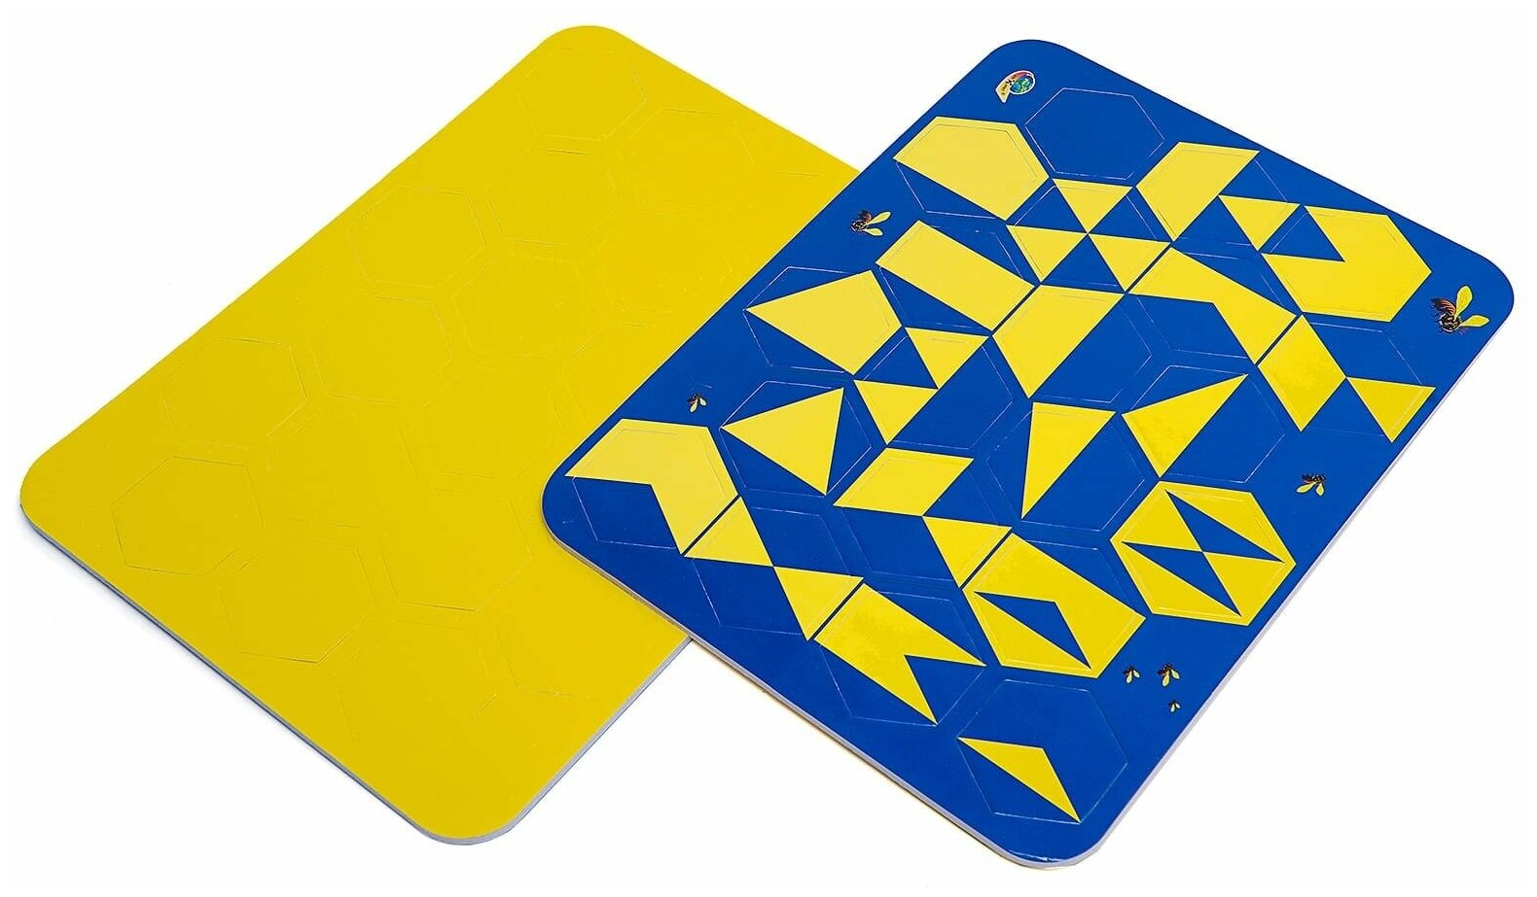
Соты Кайе Игра для детей от 3 до 11 лет. В ней используются объемные элементы в виде правильной шестигранной призмы. Всего 84 элемента, с одной стороны все элементы желтого цвета, с другой стороны 4 элемента синего цвета, на остальных элементах на желтом фоне есть правильные.

Slide 4
Соты Кайе - это просто, как все гениальное! При знакомстве с ними охватывает удивление: как же раньше никто не придумал такую замечательную развивающую игру!
Вариативность:
несколько вариантов взаимного расположения двух, трех и более элементов, несколько вариантов взаимного расположения элементов и т.д., множество вариантов геометрических рисунков и фигур, получаемых после соединения элементов на горизонтальной плоскости (элементы касаются друг друга боковой поверхностью). геометрические фигуры по 4 элемента каждого варианта.
Многофункциональность :
это возможность использования набора:
в качестве графического конструктора для создания фигур из частей рисунков на элементах;
в качестве графического трансформера для изменения полученных фигур;
в качестве плоской крупной мозаики;
для использования в качестве головоломки;
для конструирования и экспериментирования в области детского дизайна и архитектуры;
для игры в детское домино.

Slide 5
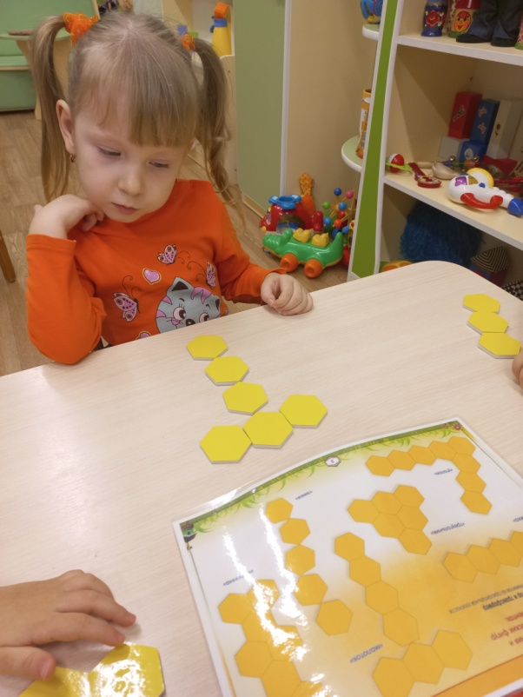
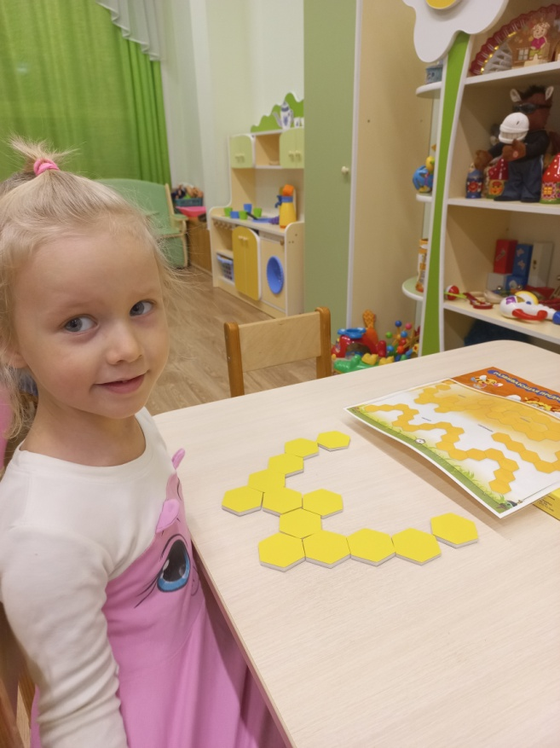
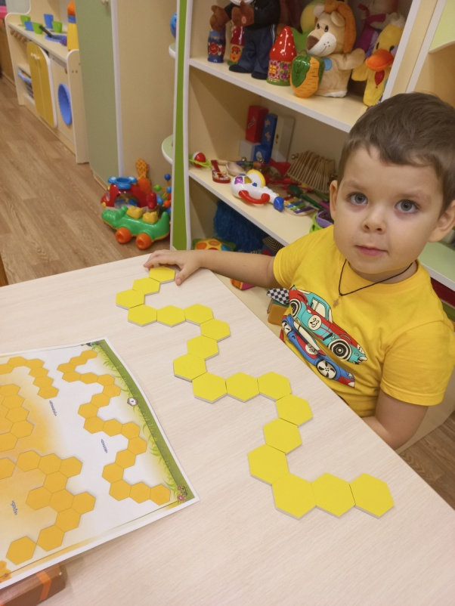
СОБЕРИ ПО ОБРАЗЦУ

Slide 6
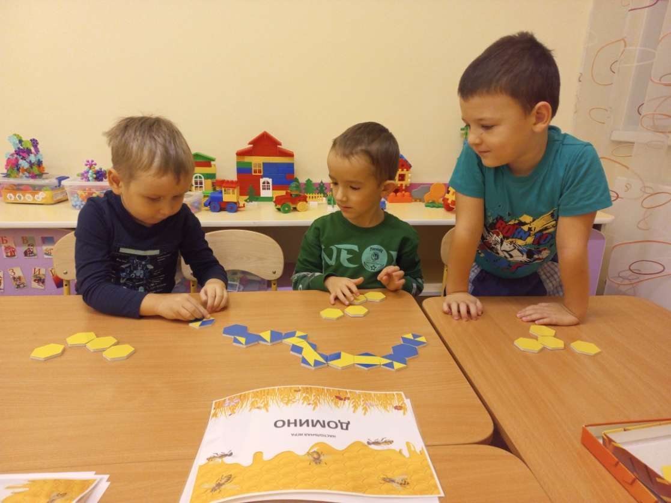
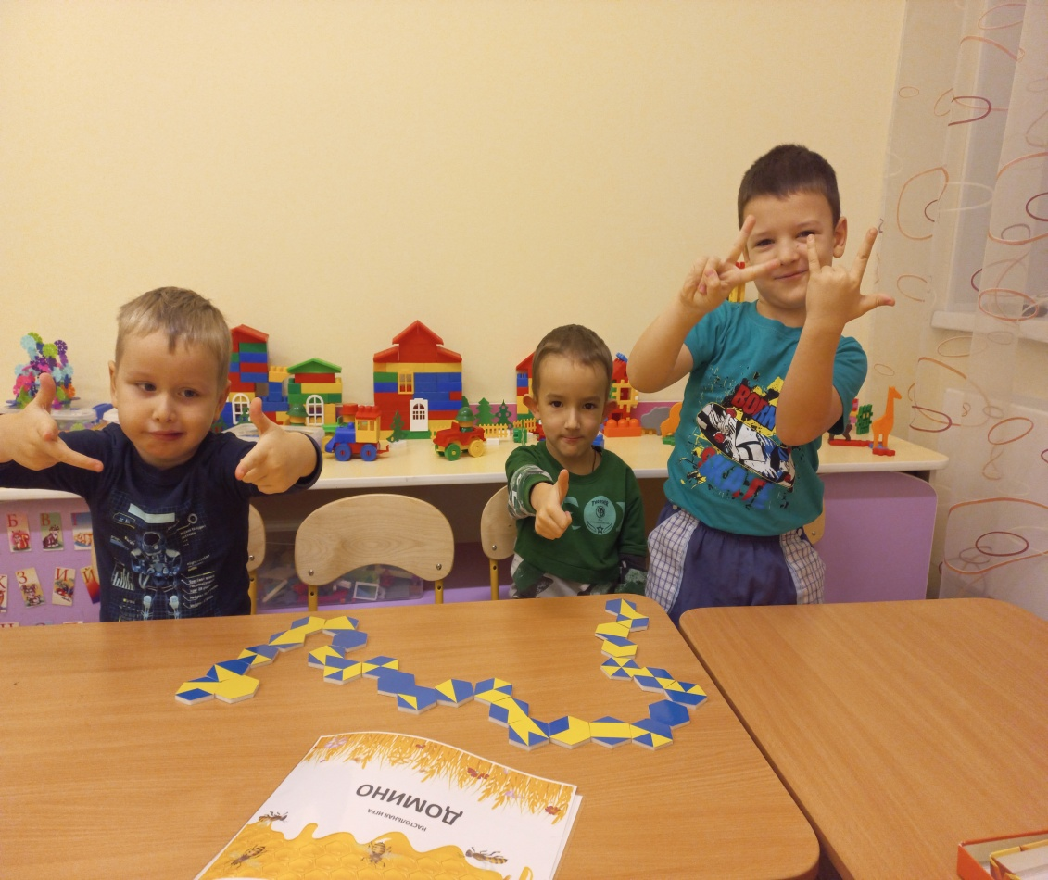
ДОМИНО

Slide 7
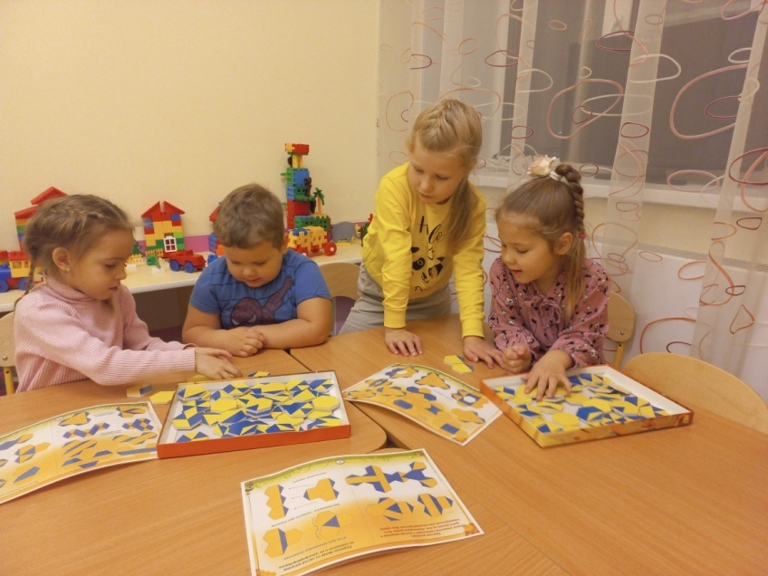
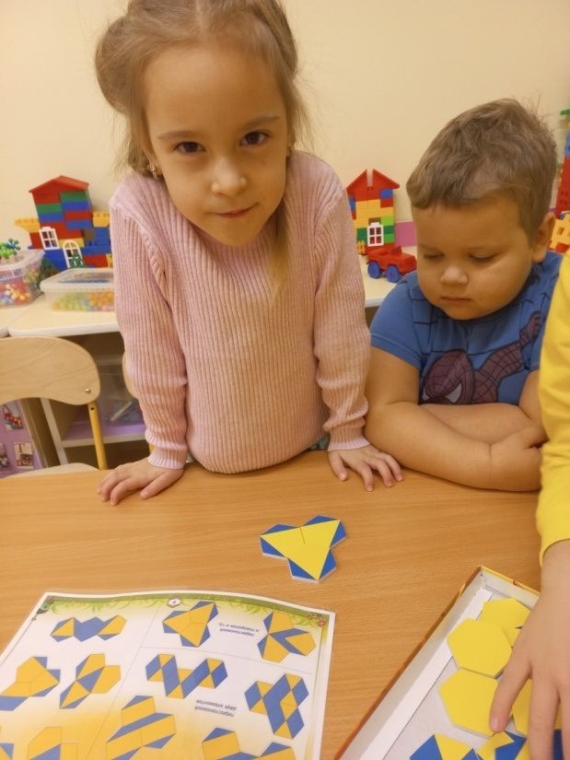
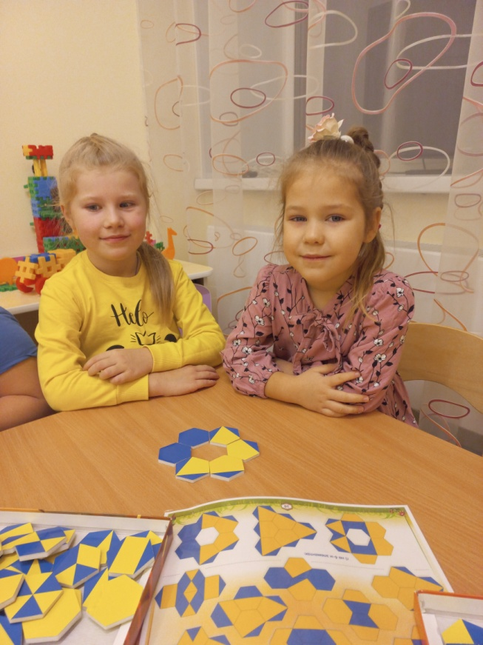
СОЗДАНИЕ ФИГУР

Slide 8
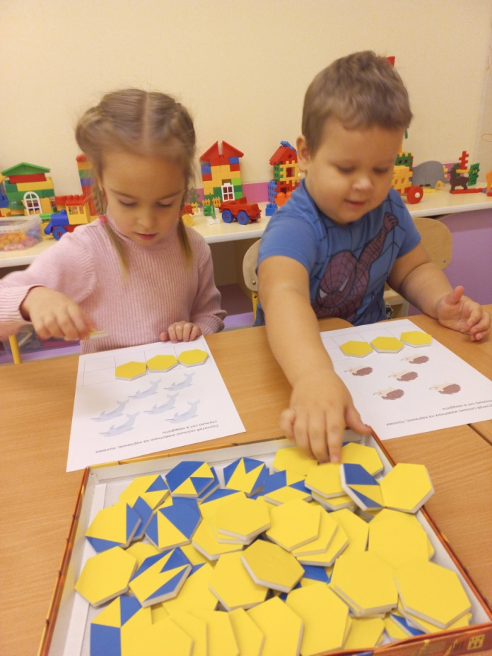
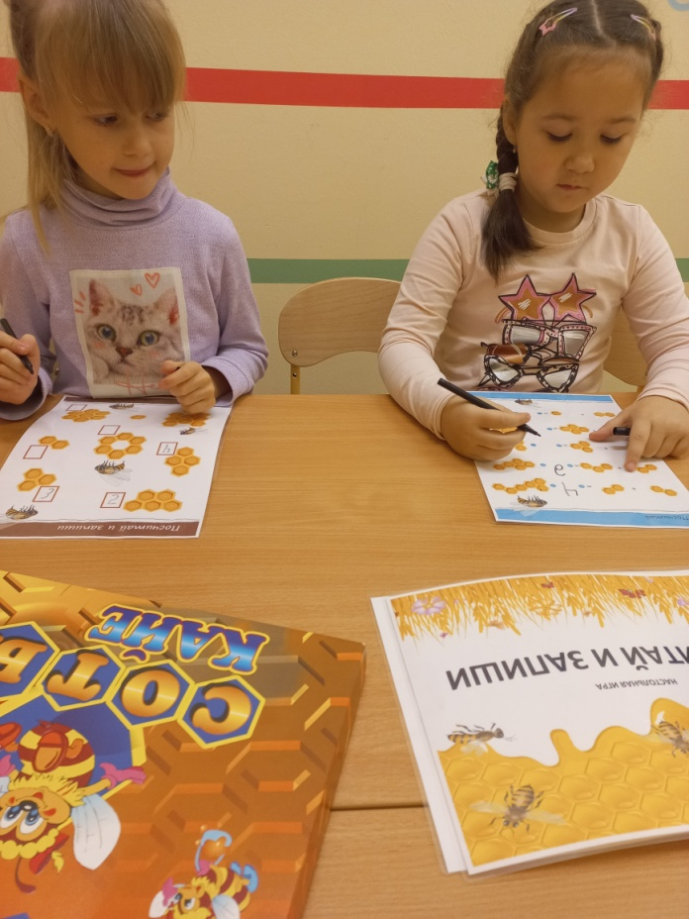
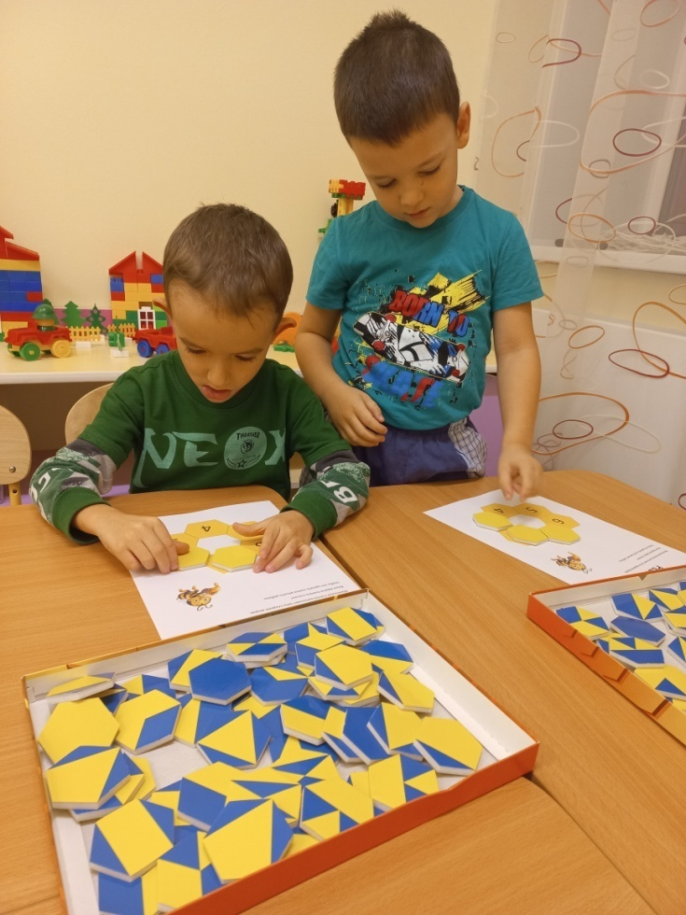
ИГРЫ НА РАЗВИТИЕ ЛОГИКИ
ВЕСЕЛЫЕ СОТЫ
ПОСЧИТАЙ И ЗАПИШИ РЕБУСЫ

Slide 9
РЕЗУЛЬТАТ:
Работая с сотами Кайе уже видны первые результаты. У детей развились такие качества, как:
- Пространственные представления. Ребенок учится мысленно разбивать целое на части, видеть похожие элементы у разных фигур, мысленно проектировать зрительные образы.
- Внимание. Поиск карточек с подходящим рисунком требует визуальной памяти, абстрагирования и внимания. Одноцветные конструкции проще, чем разноцветные, поэтому начинать можно с них. Во время занятий и игр ребенок тренирует концентрацию внимания и способность долго удерживать ее.
- Образное, ассоциативное и творческое мышление. Для самостоятельного проектирования требуется замысел и понимание возможностей набора.

Slide 10
Спасибо за внимание

